Slide 1
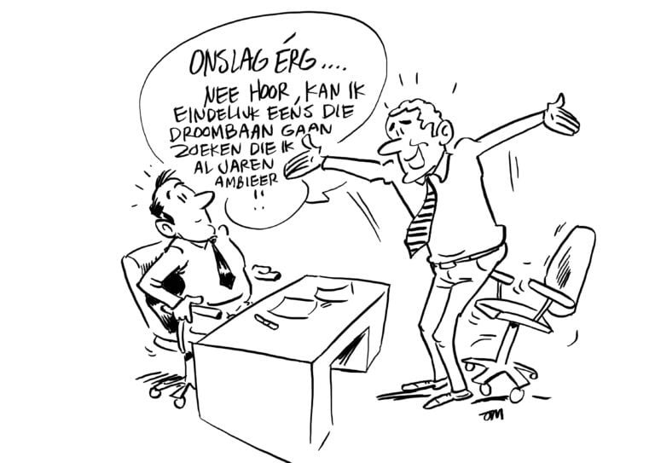
Outplacement

Slide 2
Wat is outplacement?
Outplacement is een proces dat wordt aangeboden aan werknemers die hun baan verliezen als gevolg van reorganisatie, ontslag of andere externe factoren. Het doel van outplacement is om de werknemers te ondersteunen bij het vinden van nieuw werk, het ontwikkelen van nieuwe vaardigheden en het bevorderen van een soepele overgang naar hun nieuwe carrière.

Slide 3
Outplacement kan worden aangeboden vanuit:
Een sociaal plan (reorganisatie)
Individueel outplacement (meestal als onderdeel van een vaststellingsovereenkomst)

Slide 4
Oriënterend gesprek met kandidaat
Evaluatie en beoordeling van de werknemer en de situatie waarin deze zit
Kandidaat informeren over mogelijke inhoud van traject
Betreft ook een klik-gesprek met coach
Vaststellen globale sturingsmechanismen
Beschikt de kandidaat over zelfreflectie
Vaststellen scholingsbehoefte
Vaststellen leertype
Beantwoorden vragen van kandidaat

Slide 5
Rol personeelsfunctionaris
Welke rol kan de personeelsfunctionaris vervullen bij outplacement en de keuze voor een outplacementbureau?

Slide 6
Opmaken plan van aanpak/offerte outplacementtraject
Aan de hand van het oriënterende gesprek wordt er een plan van aanpak en tevens offerte voor een outplacementtraject opgemaakt. Onderdelen (kunnen) zijn:
Intake + intake rapportage aan werknemer
Acceptatie & activering (rouwverwerking)
Beroepenoriëntatie en loopbaanadvies
Personal Branding op internet
Sollicitatietraining en begeleiding
Opleiding/Bijscholing
Jobhunting
Inzetten loopbaanplatform en/of vacaturezoeker
Nazorg

Slide 7
De 4 fases van het outplacementtraject
1 Intake
2 Oriëntatiefase
3 Arbeidsmarktversterkende fase
3 Toeleiding naar plaatsing

Slide 8
Intake
Intake & Plan van Aanpak
Aan de hand van het plan van aanpak en offerte wordt het traject verder uitgewerkt en beargumenteerd
Is het 2e gesprek (na kennismaking/oriënterende gesprek)

Slide 9
Beroepenoriëntatie & loopbaanadvies
Voordat een kandidaat tot een beroepskeuze kan komen moet hij/zij inzicht hebben in de mogelijkheden op de arbeidsmarkt. Welke beroepen zijn er? Welk takenpakket hoort bij een bepaald beroep? Wat zijn de opleidingseisen bij dat beroep? Hoe zijn de kansen om op dit moment ook daadwerkelijk in deze beroepen aan de slag te komen? De outplacementadviseur begeleidt de kandidaat bij deze oriëntatie op de arbeidsmarkt.
Door middel van gesprekken, opdrachten en voorlichting leert de kandidaat het beroepenveld kennen. Hij/zij wordt gestimuleerd en geactiveerd om na te denken over welke beroepen bij hem/haar passen. Hij/zij leert zijn/haar eigen interesses, drijfveren en capaciteiten beter kennen en kan dit vertalen naar realistische beroepsmogelijkheden.

Slide 10
Activiteiten/contactmomenten bij BO
Analysegesprek, waarin we de uitkomsten van de vragenlijsten bespreken. Door dit gesprek verkrijgt de kandidaat inzicht in zijn talenten en hoe hij/zij deze in de dagelijkse praktijk inzet. De uitkomsten van de vragenlijsten en testen beschrijft onder andere wat persoonlijke talenten zijn, drijfveren en misschien nog wel het belangrijkste; wat iemand werkelijk wil.
Talentgesprek. We gaan hier echt een laagje dieper, om uit te vinden waar natuurlijke talenten zitten, wat iemand bijzonder maakt, maar ook eventuele blokkades worden inzichtelijk gemaakt. We vertalen dit naar mogelijke beroepsopties of loopbaanacties. In dit gesprek gaan we vooral op zoek naar wat iemand onderscheidt van anderen. Wat maakt iemand uniek? Wat vindt iemand belangrijk in het leven, en hoe gebruik je dat in je werk? We ontdekken op die manier waar iemands energie en kracht zit, en hoe we dit kunnen vertalen naar een volgende loopbaanstap of verbetering van iemands huidige positie en welbevinden.
Loopbaan- en adviesgesprek. Aan de hand van alle informatie en verkregen inzichten, bekijken we vervolgens verschillende scenario's. We bespreken in hoeverre de mogelijke beroepskeuze, carrièreswitch of loopbaanacties bij iemands wensen en mogelijkheden passen. In dit afrondende gesprek bespreken we de acties of stappen die de kandidaat dient te nemen om een gekozen weg in te zetten. Het advies en de testuitkomsten wordt als naslagwerk naar de kandidaat opgestuurd.

Slide 11
Sturingsmechanismen
Wat stuurt iemand?
Bedenk welke sturingsmechanismen bij jou van toepassing zijn?
Wat waren jouw sturingsmechanismen tot nu toe? Wat heeft jou naar je huidige positie gestuurd?

Slide 12
Testen en voorbeelden

Slide 13
Voorbeeld loopbaanmotieven

Slide 14
Voorbeeld loopbaanmotieven

Slide 15
Wat zijn jouw loopbaanmotieven?
https://carrieresite.nl/loopbaanmotieven

Slide 16
Voorbeeld drijfveren

Slide 17
Drijfveren definities
Materiële beloning
streven naar bezittingen, geld, rijkdom, luxe en een hoger dan gemiddelde levensstandaard, voornamelijk werken om dit te bereiken
Machtsinvloed
streven naar controle over andere mensen en/of hulpbronnen of goederen; willen leidinggeven, sturing kunnen geven, dingen kunnen beinvloeden en regelen
Zingeving
streven om dingen te doen die waardevol op zichzelf zijn, iets positiefs aan je werk, mensen of de wereld kunnen bijdragen
Deskundigheid
streven naar een hoog begaafdheidsniveau op een bepaald gespecialiseerd gebied; als vakman, specialist gezien worden
Creativiteit
streven naar vernieuwing en identificatie met originele producten, nieuwe producten, dingen of wegen bedenken, iets anders kunnen doen dan de meeste anderen
Verwantschap
streven naar goede, vriendschappelijke sociale contacten met andere mensen, zowel op het werk, alsook daarbuiten
Autonomie
streven naar onafhankelijkheid, zelfstandigheid en de mogelijkheid om zelf beslissingen en verantwoordelijkheid te kunnen nemen
Veiligheid / Zekerheid
streven naar een betrouwbare en voorspelbare toekomst, vooral op financieel vlak, niet houden van verrassingen en toevalligheden
Status
streven naar erkenning, bewondering en respect in de samenleving, aanzien en bewondering van anderen en je omgeving willen

Slide 18
Voorbeeld Beroepspersoonlijkheidstest

Slide 19
Voorbeeld interessetesten

Slide 20
Voorbeeld competentietest

Slide 21
Voorbeeld matchprofiel

Slide 22
Trechter (baanduiding/zoekprofiel)

Slide 23
Acceptatie, verwerking & activering
De kandidaat de situatie waarin hij is geraakt (bijv. werkloosheid, blijvende beperkingen) laten accepteren en ervoor zorgen dat de kandidaat zich op een actieve manier op de arbeidsmarkt richt.
Doelgroep: Kandidaten die moeite hebben om hun huidige situatie te accepteren en zich nog niet actief opstellen ten opzichte van de arbeidsmarkt.
Er vinden gesprekken plaats met een coach. Deze zijn altijd op individuele basis. In de gesprekken wordt bepaald welke factoren kandidaat ervan weerhouden om een actieve arbeidsmarktgerichte houding aan te nemen. Samen met de kandidaat wordt bekeken hoe de blokkades zoveel mogelijk weggenomen kunnen worden. Hierbij worden ook praktische adviezen aan de kandidaat gegeven.

Slide 24
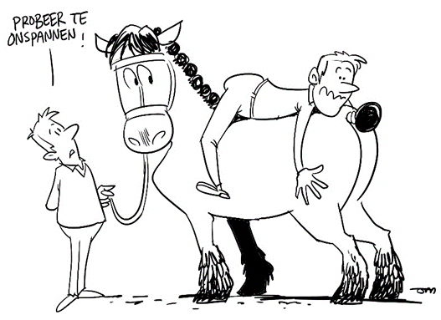
Speciale dienstverlening i.h.k.v. Acceptatie, verwerking & activering
Paardencoaching

Slide 25
Paardencoaching (geen regulier onderdeel)
Tijdens een paardencoaching-sessie krijgt de cliënt een opdracht van de coach die hij/zij samen met het paard uitvoert. Vaak levert de ontmoeting met een paard al waardevolle inzichten op. De paardencoach vertaalt de interactie en het gedrag van het paard. Daarin wordt de koppeling gemaakt naar het dagelijkse leven of een werksituatie. Onbewuste patronen worden zichtbaar waardoor meer bewustzijn gecreëerd wordt en er worden praktische tips gegeven. Tijdens de training wordt er niet op de paarden gereden, enige ervaring met paarden of paardrijden is dus ook niet nodig.

Slide 26
Paardencoaching kan verschillende doeleinden dienen:
Beantwoorden van persoonlijke (loopbaan)vragen;
Ontwikkeling van competenties en persoonlijke effectiviteit;
Het maken van keuzes en/of prioriteiten stellen;
Het vinden/verkrijgen van balans;
Communicatievraagstukken;
Het verkrijgen van zelfinzicht en/of het verkrijgen van inzicht in situaties
Oplossen van conflicten
Persoonlijke coaching (persoonlijke ontwikkeling & authenticiteit)

Slide 27
Personal Branding op internet
Wie op zoek is naar een nieuwe baan of zijn of haar carrière een andere wending wil geven, doet er goed aan zichzelf op het internet te profileren. Steeds vaker wordt met behulp van Google bekeken wie iemand is. Maar wat moet je doen om een goede online reputatie te vestigen?
Tijdens dit onderdeel is er aandacht voor het aanmaken, wijzigen of verwijderen van profielen op netwerksites zoals LinkedIn.
LinkedIn is een ideale manier om werkervaring, zakelijke netwerk en expertise te tonen.
De cliënt leert o.a. welke zoektermen op hem/haar van toepassing kunnen zijn, want recruiters zoeken onder andere op basis van kernwoorden. Er wordt dieper ingegaan op de (online) wensen van cliënt en de kandidaat wordt op maat geadviseerd in zijn/haar online presentatiemogelijkheden.
Indien mogelijk/raadzaam: verwijderen of onvindbaar maken negatieve content

Slide 28
Sollicitatietraining/begeleiding
Outplacement biedt ook ondersteuning bij het sollicitatieproces. Dit omvat het helpen bij het opstellen van een professioneel cv, het schrijven van sollicitatiebrieven en het voorbereiden van sollicitatiegesprekken. Begeleiders kunnen ook tips en advies geven over effectieve netwerkstrategieën en het gebruik van online jobportals.

Slide 29
Technologische ontwikkelingen t.a.v. coaching en outplacement
Nabije toekomst: online (robot)coach met behulp van kunstmatige intelligentie
CV en motivatiebrief kunnen in een paar seconde online geproduceerd worden
Nabije toekomst: platforms waar je met behulp van kunstmatige intelligentie binnen enkele seconden een motivatiebrief op een door jou aangewezen vacature laat maken

Slide 30
Filmpje

Slide 31
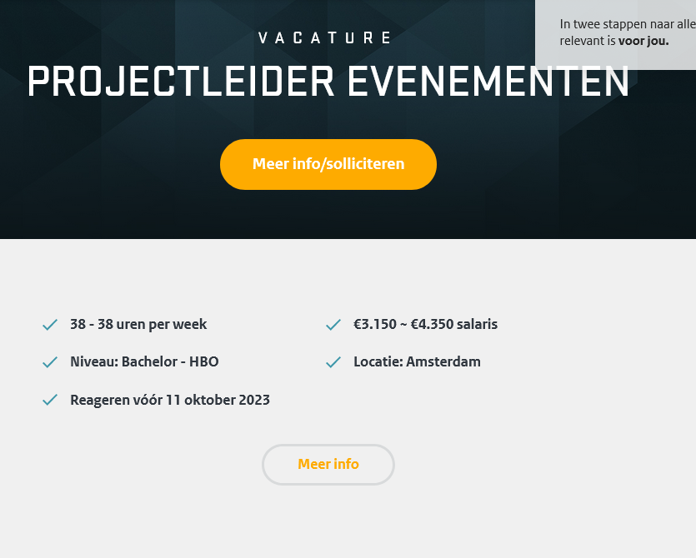
Sollicitatiebrief maken met kunstmatige intelligentie
Opdracht aan OpenAi: schrijf een sollicitatiebrief voor de functie van projectleider evenementen. Het betreft de volgende functie:
https://werkenbijdefensie.nl/vacatures/niet-militaire-vacatures/projectleider-evenementen-11410

Slide 32
Filmpje

Slide 33
Nadelen kunstmatige intelligentie
Soms wat te glad/gelikt
Moet nu nog worden aangepast, maar wordt steeds beter
Ook na aanpassing niet authentiek (maar hoe weet de lezer dat?)
Onpersoonlijk
Meer als hulp voor coach dan voor de kandidaat, maar dat zal veranderen

Slide 34
Training en ontwikkeling (scholing)
Outplacement omvat – indien nodig - ook training en ontwikkelingsmogelijkheden om nieuwe vaardigheden en kennis te verwerven die relevant zijn voor de arbeidsmarkt. Dit kan variëren van een assertiviteitstraining, een Post HBO opleiding tot het volgen van cursussen of trainingen op specifieke vakgebieden.

Slide 35
Jobhunting
Er wordt door het outplacementbureau actief gezocht naar arbeidsmogelijkheden voor de kandidaat
Van elke cliënt is bij aanvang of na de beroepenoriëntatie een zoekprofiel gemaakt en de kandidaat wordt (indien raadzaam/mogelijk) actief geïntroduceerd bij werkgevers
Het zoekprofiel van de cliënt wordt regelmatig getoetst aan de gevonden vacatures. Wanneer er een geschikte (stille) vacature is gevonden wordt deze aan de cliënt voorgelegd, wordt cliënt voorgesteld aan werkgever en/of begeleid bij het daadwerkelijk verwerven van deze baan

Slide 36
Nazorg bij plaatsing
Coachingsgesprek(ken)
De gesprekken zijn ondersteunend aan de eerste stappen die de kandidaat bij een nieuwe werkgever zo succesvol mogelijk kan laten verlopen. De doorlooptijd van deze module is afhankelijk van de behoefte van de kandidaat (en werkgever). Ook zal betrokkene in deze module begeleid worden bij het zicht houden op het loopbaanpad en het toekomstgericht en actief sturing geven aan de eigen loopbaan.

Slide 37
Verschil en overeenkomsten outplacement en spoor 2 traject?

Slide 38
Outplacement is maatwerk
Tot slot wil ik het belang benadrukken van een persoonlijke en op maat gemaakte benadering bij outplacement. Elk individu heeft verschillende behoeften en doelen, en het is essentieel om dit in gedachten te houden bij het aanbieden van outplacementdiensten.

